Slide 1
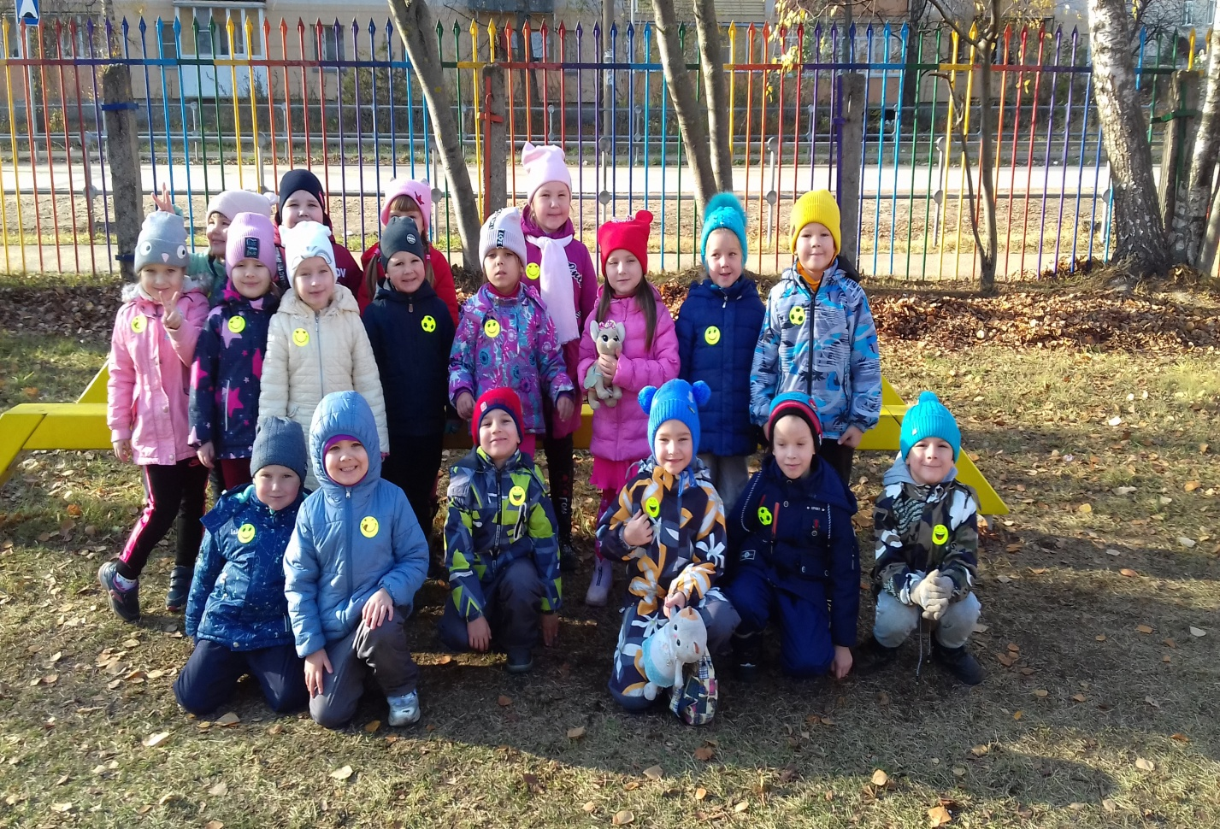
Акция «Засветись! Стань заметнее!» Цель: напомнить родителям и обучить детей основам безопасности на дорогах города в темное время суток.

Slide 2
В октябре 2020 года в нашем МАДОУ ЦРР № 7 прошла информационно - пропагандистская акция « Засветись, стань заметнее». С детьми была проведена беседа на тему « Что такое фликер, зачем ты мне?» Всем ребятам был прикреплен фликер на верхнюю одежду. С помощью родителей были изготовлены костюмы и мы приняли участие в смотре – конкурсе «Засветись волшебным светом» В родительских уголках размещена информация на данную тему.

